Slide 1

JUVENTUS® + BRAVO ®
Kit produit Septembre 2015

Slide 2



En préambule….
« La protection des cultures passe d’abord par votre propre protection »

Slide 3
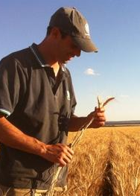

LES CLÉS DE LA PROTECTION FONGICIDE MONTAISON
Haute protection contre septoriose
➔ la maladie n° 1 des blés
Réflexion « programme fongicide » basée sur la protection DFE
➔ Gestion des modes d’action
➔ Intégration du T1 dans le programme, répartition des investissements fongicides
Gestion de l’ensemble du complexe maladies (y.c. rouille jaune)
➔ par le choix variétal
➔ Par le choix produit & par un programme fongicide feuilles adapté

Slide 4
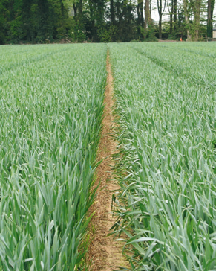

LES ATOUTS DE JUVENTUS® + BRAVO®...
Référence efficacité sur septoriose (Préventivité et curativité)
Une performance visible dans les essais !
Gain de rendement par rapport à la Réf. 31 T1 :
+2,4 q/ha
35 essais 2013 à 2015
Efficacité rouille jaune du niveau de la réf. 31
Positionnement technico-économique à moins de 30€/ha
Facile à intégrer dans les programmes :
Alternance des modes d’action
Souple à doser et positionner
La sécurité des marques originales

Slide 5
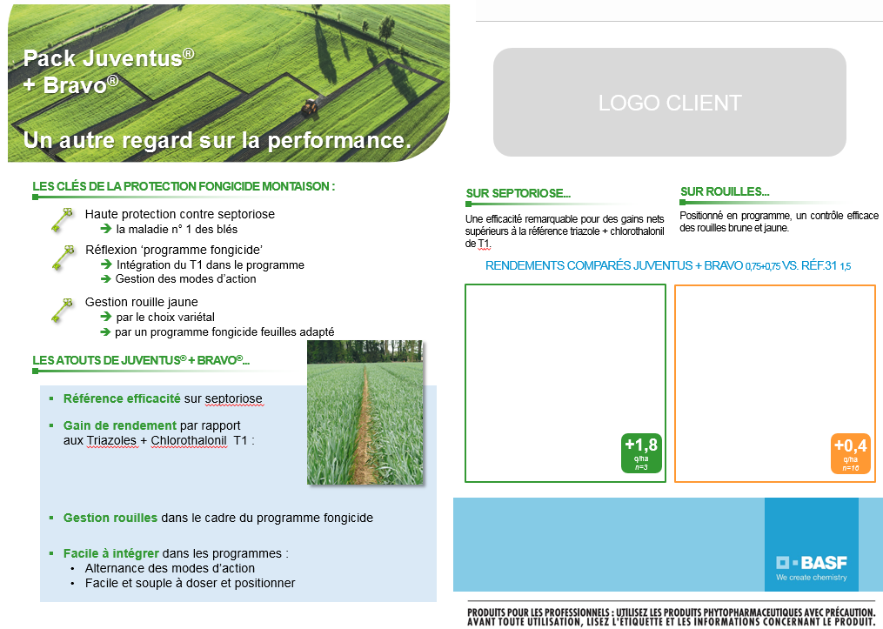
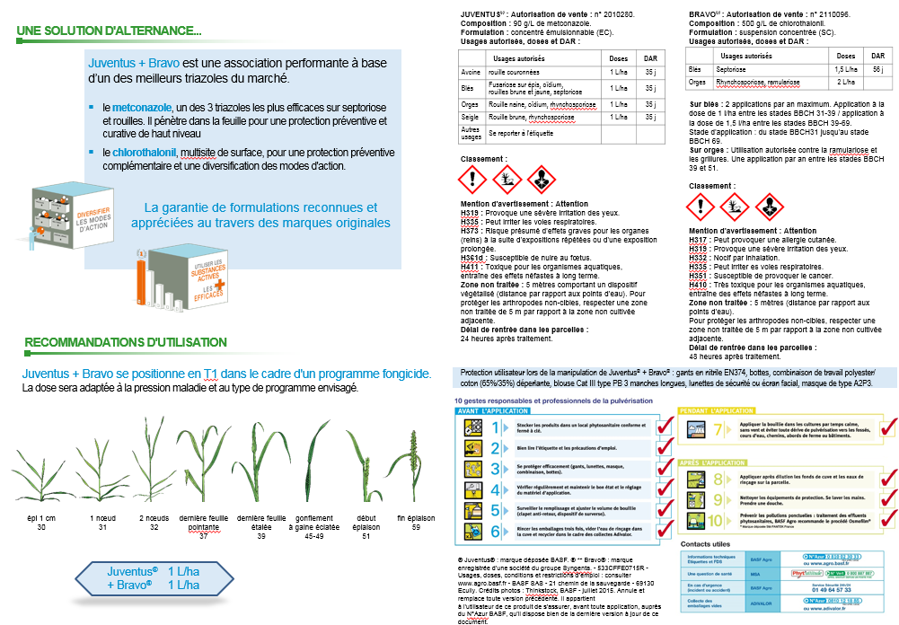
L’INTERÊT DE L’OFFRE
Répond au besoin de revisiter le T1
Alternative au cyproconazole (45% des ha blés T1 2015)
Anticipation à des besoins d’alternance
Véritable solution technique
Une offre de différenciation et de segmentation
➔ Une prise en main des arguments de vente par vos équipes au travers d’un ADV personnalisable avec votre interlocuteur BASF

Slide 6


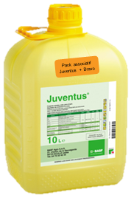
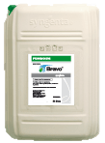

POSITIONNEMENT DE L’OFFRE
Composition :
90 g/L metconazole + 500 g/L chlorothalonil
Positionnement technique :
T1 : 0,8 + 0,8 à 1 + 1 contre septoriose & rouilles
Prix U conseillé : 450 €/pk (RPD incluse)
Segment ciblé :
Montaison
StampPack 10 + 10

Slide 7
Juventus® + Bravo® La référence sur le T1
+ 2,4 q/ha
➔ Juventus + Bravo : solution T1 performante

Slide 8
L’association triazole performante + multisite
Metconazole : l’un des meilleurs triazoles ; une efficacité septoriose remarquée en 2015 ! Protection préventive et curative au plus haut niveau
Juventus® : le metconazole BASF vendu en Ecopacks, apprécié et plébiscité par les utilisateurs
Chlorothalonil : multisite de surface pour une protection préventive complémentaire et une diversification des modes d’action
Bravo® : le chorothalonil original
Extrait note commune Janvier 2015 – Arvalis Institut du végétal, INRA, ANSES : « Malgré une érosion de l’activité de tous les triazoles au champ, l’époxiconazole, le prothioconazole et le metconazole demeurent les plus efficaces. » « l’introduction du chlorothalonil dans les programmes de traitement est recommandée dès le premier traitement »

Slide 9

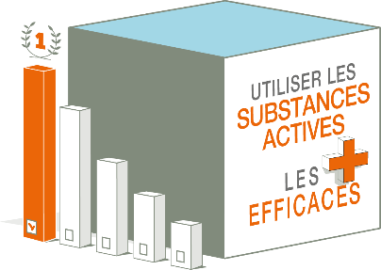
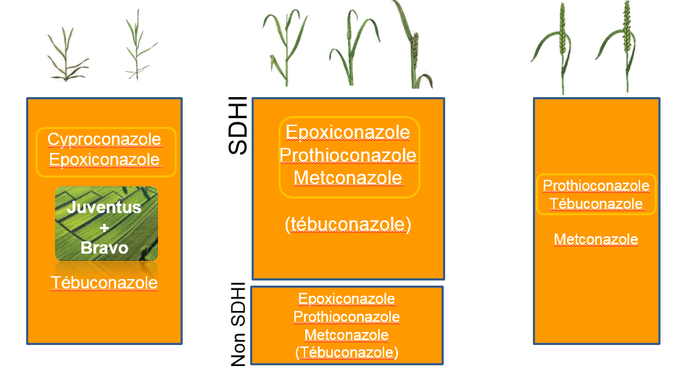
Juventus® + Bravo® Un autre regard sur la performance
EFFICACITE SEPTORIOSE & ROUILLE
SOLUTION D'ALTERNANCE POUR LA GESTION DES MODES D’ACTION
INTEGRATION AISEE DANS LES PROGRAMMES

Slide 10









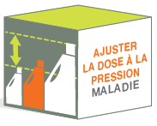
RECOMMANDATIONS d’UTILISATION
MONTAISON
ENCADREMENT DFE
PROTECTION EPI
Rouille jaune
Septoriose
Rouille brune
Juventus® + Bravo ®
^{0,8l/ha + 0,8l/ha}
épi 1 cm
1 nœud
2 nœuds
dernière feuille
pointante
dernière feuille
étalée
Gonfle ment
début épiaison
fin épiaison
floraison
Adapter la dose en fonction :
de la pression des maladies et du programme de protection envisagé.
Tendre vers la dose de 1 + 1 améliore l’efficacité.
Ce pack est utilisable pour lutter contre les maladies sur lesquelles les 2 produits sont autorisés (usages communs), ou pour lutter contre un complexe maladies où l'un et /ou l'autre sont homologués sur des pathogènes distincts (usages différents).

Slide 11
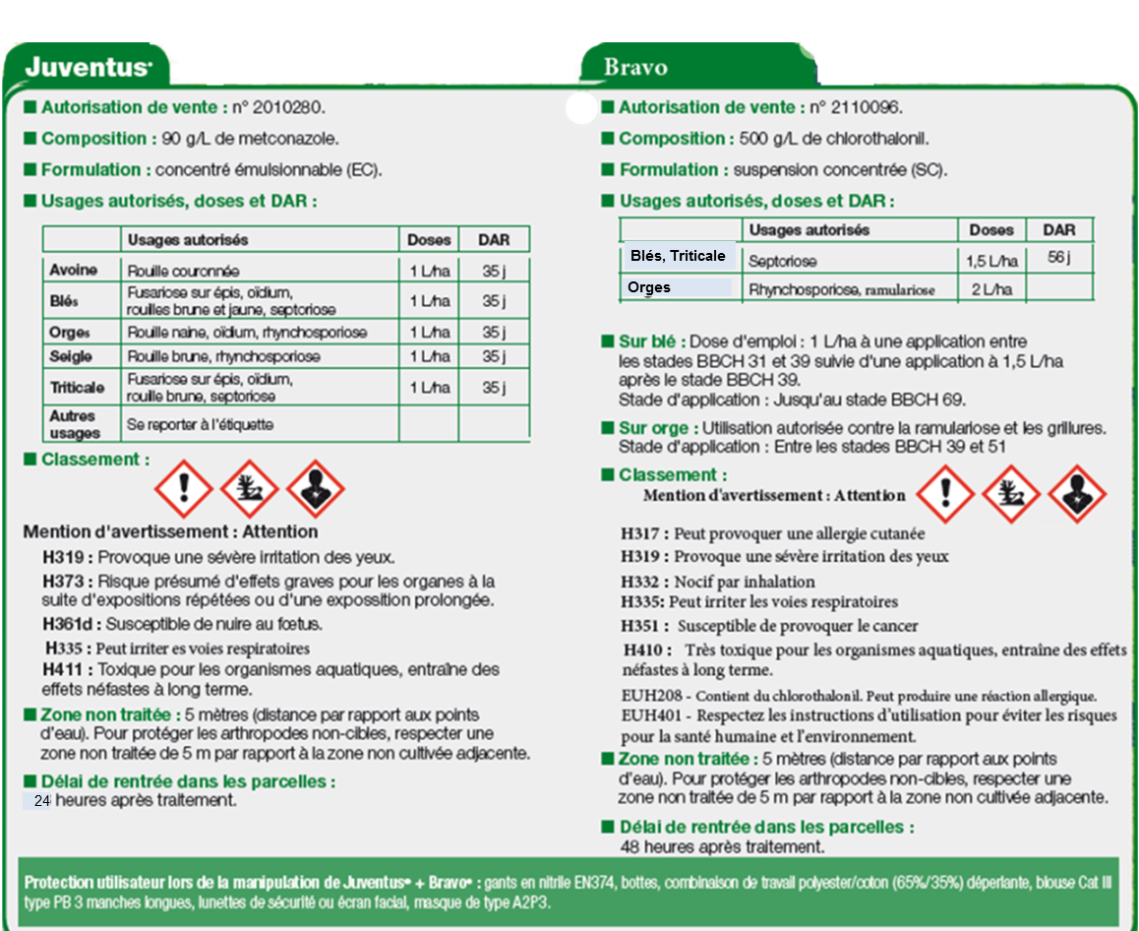
Juventus® + Bravo® Fiche d’identité
Ce pack est utilisable pour lutter contre les maladies sur lesquelles les 2 produits sont autorisés (usages communs), ou pour lutter contre un complexe maladies où l'un et /ou l'autre sont homologués sur des pathogènes distincts (usages différents).
BRAVO® Marque enregistrée et * substance active d’une société du groupe Syngenta.

Slide 12
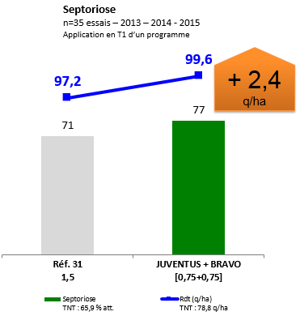
Juventus® + Bravo® ce qu'il faut retenir
BENEFICES
GAIN DE RENDEMENT moyen : + 2,4 q/ha
L’efficacité septoriose –rouille de montaison avec un triazole original associé au chlorothalonil
Une solution originale et robuste , simple à intégrer dans le programme pour une bonne gestion des modes d’action
Facile à utiliser avec un dosage simple et souple
PRECONISATIONS
En montaison des blés, appliquer à la dose de 0,8 + 0,8 pour la gestion septoriose et rouilles.
Adapter la dose en fonction de la pression maladies et du programme réalisé. Tendre vers la dose de 1 + 1 améliore l’efficacité.

Slide 13
Mentions légales
Ce document ne revêt aucun caractère contractuel. Les données qui y sont contenues ne peuvent en aucun cas être considérées comme des spécifications du produit. Il incombe à l’acquéreur éventuel des produits de consulter l’étiquette et la notice d’emploi avant toute utilisation.
Septembre 2015– annule et remplace toute version précédente. Il appartient à l’utilisateur de ce(s) produit(s) de s’assurer avant toute application auprès de BASF au n° Vert (0810 023 033) qu’il dispose bien des dernières informations mises à jour.

